Slide 1
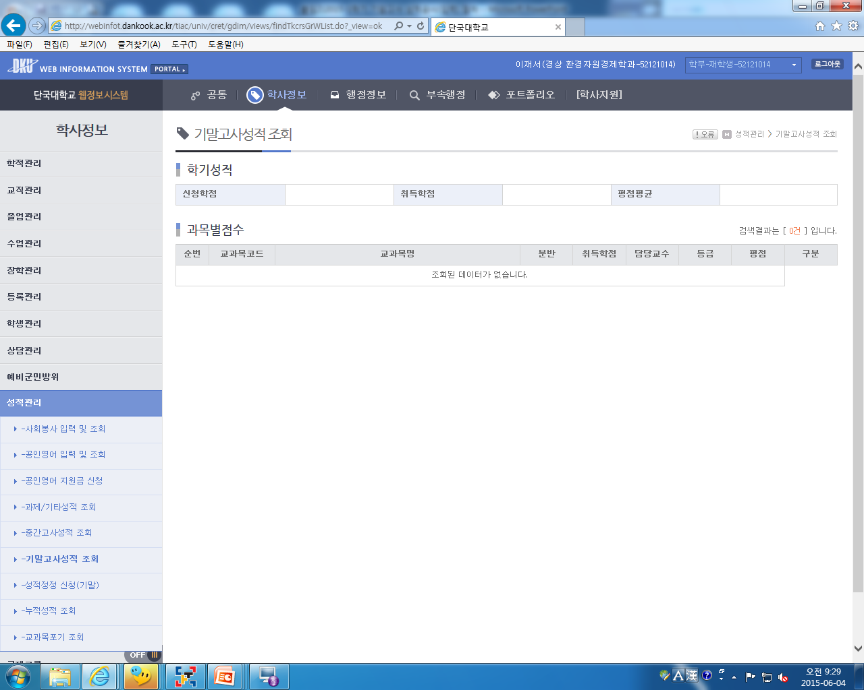
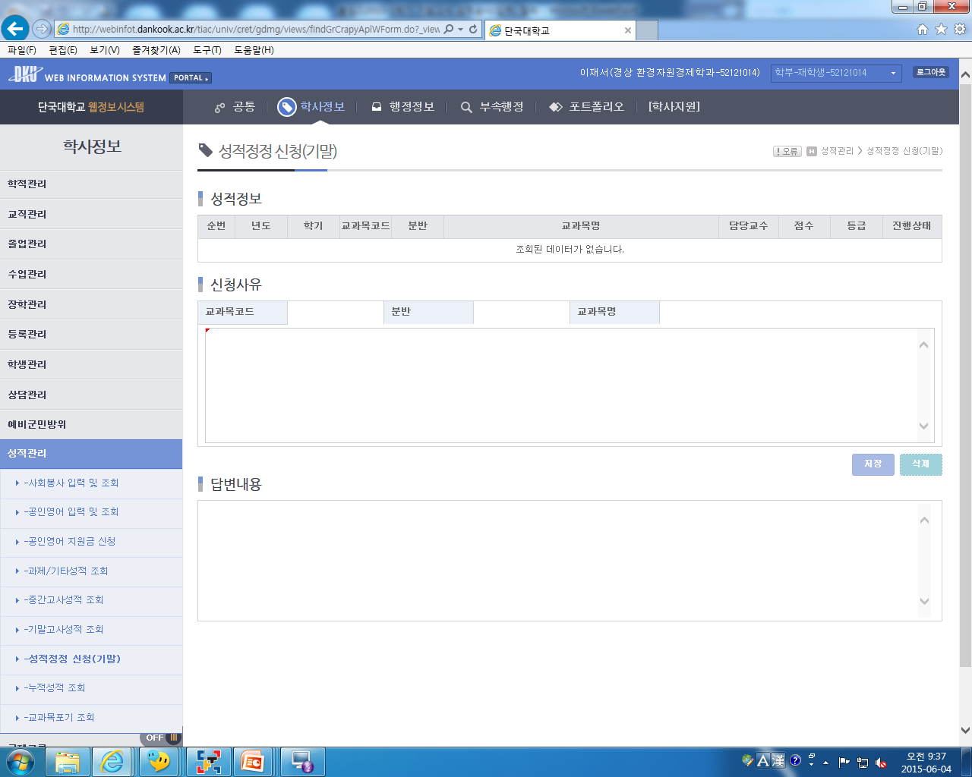
[학생용] 기말고사 성적공시 및 정정신청
▶ 해당학기 본인의 성적을 교과목별로 확인함
- 성적공시(입력)기간[6.14(화) ~ 6.26(일) 24:00]에 강의평가를 마친 학생은
담당교강사가 성적공시한 과목에 한해 성적확인 가능
- 성적공시(확인)기간[6.27(월) ~ 6.30(목) 24:00]에는 강의평가와 상관
없이 성적확인 가능
▶ 공시된 성적에 이의가 있는 경우 신청사유 입력 후 저장
- 이의신청기간[6.27(월) ~ 6.29(수) 24:00] 내 신청
▶ 진행상태에 따라 미답변 ⇒ 답변완료(성적정정) or 답변완료(성적미정정)으로
변경되며 상세답변은 답변내용 확인

